Slide 1
Л.Н.Толстой – учитель.
Учитель начальных классов
БУКСБАУМ С.А.
г.Донской Тульской области

Slide 2
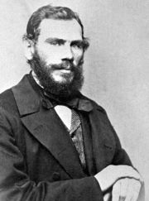
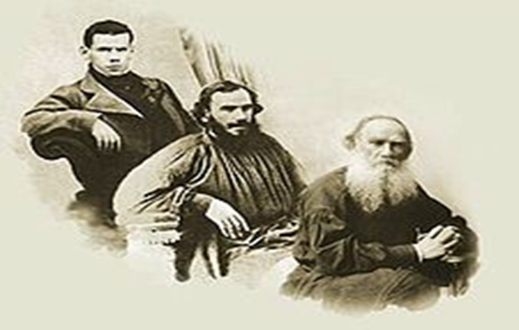
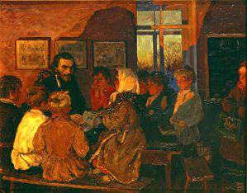
Лев Николаевич Толстой
1828-1910

Slide 3
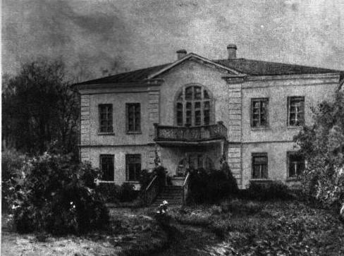
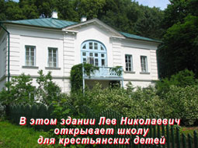

Slide 4
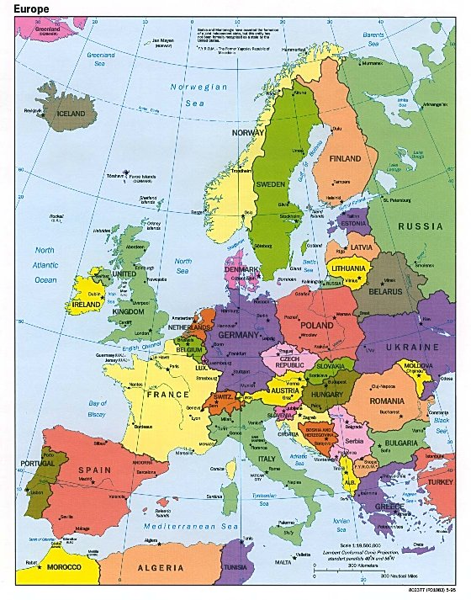
“путешествием по школам Европы”

Slide 5
В первый день лишь 22 ребенка несмело переступили школьный порог. Но прошло пять-шесть недель, и число учеников возросло более чем в три раза.

Slide 6
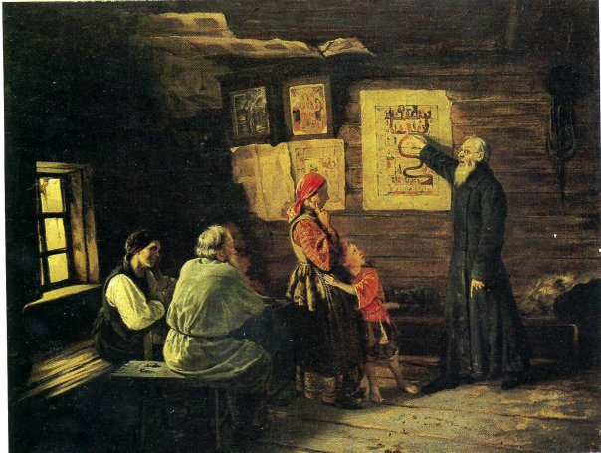
Дети крепостных крестьян в то время учились в основном у дьячков и отставных солдат. Главным средством побуждения к учебе был страх наказания. Толстой же построил обучение на полной свободе учеников.

Slide 7
Чаще всего знания он излагал в форме рассказа. Этим методом обучения Толстой владел в совершенстве. Его рассказы были полны яркостью, искренностью и эмоциональностью.

Slide 8
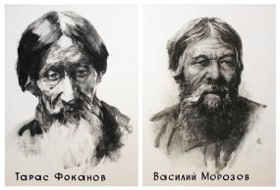
Один из ее учеников, Василий Морозов, рассказывает: “В школе у нас было весело, занимались с охотой. Но еще с большей охотой, нежели мы, занимался с нами Лев Николаевич. Так усердно занимался, что нередко оставался без завтрака. В школе вид он принимал серьезный. Требовал от нас чистоты, бережливости к учебным вещам и правдивости. Не любил, если кто из учеников допускал какие-нибудь глупые шалости... Любил, чтобы на вопрос ему отвечали правду, без задней выдумки... Порядок у нас был образцовый за все три года”.

Slide 9
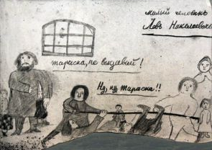
«милый Лев Николаевич»
Л.Н.Толстой помог открыть более
20 начальных школ в Тульской губернии.

Slide 10
Используемые ресурсы:
https://ru.wikipedia.org/wiki/Толстой,_Лев_Николаевич
http://lib.znaimo.com.ua/docs/323/index-960970.html
https://ru.wikipedia.org/wiki/Педагогическое_учение_Льва_Толстого
http://tolstoyschool.com/oshkole/istorija-shkoly.html

